Slide 1
Biçimsel Diller ve Soyut Makineler
Hafta 1

Slide 2
Hesaplama
CPU
Hafıza

Slide 3
Geçici bellek
input bellek
CPU
output bellek
Program bellek

Slide 4



Örnek:
Geçici bellek
input bellek
CPU
output bellek
Program bellek
compute
compute

Slide 5

temporary memory
input memory
CPU
output memory
Program memory
compute
compute

Slide 6


temporary memory
input memory
CPU
output memory
Program memory
compute
compute

Slide 7
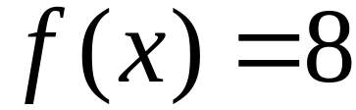
temporary memory
input memory
CPU
Program memory
output memory
compute
compute

Slide 8
Otomat
temporary memory
Automaton
input memory
CPU
output memory
Program memory

Slide 9
Farklı otomat çeşitleri
Otomatlar geçici bellek kullanımlarına göre ayırdedilirler
  Finite Automata: bellekleri yoktur.
  Pushdown Automata: yığıt
  Turing Machines: random access memory

Slide 10
Finite Automaton
temporary memory
input memory
Finite
Automaton
output memory
Örnek: Vending Machines
(Hesap gücü düşük)

Slide 11
Pushdown Automaton
Stack
Push, Pop
input memory
Pushdown
Automaton
output memory
Örnek:Proramlama Dili derleyicileri
(Hesaplama Gücü orta)

Slide 12
Turing Makinesi
Random Access Memory
input memory
Turing
Makinesi
output memory
Örnek: Herhangi bir Algoritma
(Hesaplama gücü en yüksek)

Slide 13
Otomatların Güçleri
Finite
Automata
Pushdown
Automata
Turing
Makinesi
Az güç
Yüksek güç
Basit problemler
Daha karmaşık problemler

Slide 14
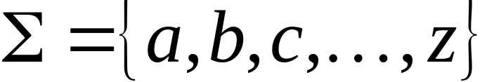
DİLLER
Dil:Karakter katarları kümesidir.
Katar (String): Bir alfabe üzeründe tanımlı Karakter (letter) dizisidir.
  Examples: “for”, “while”, “toplam”, …

Slide 15

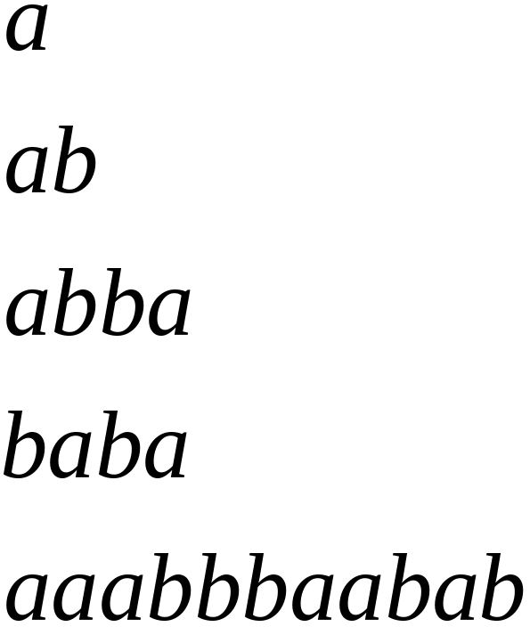
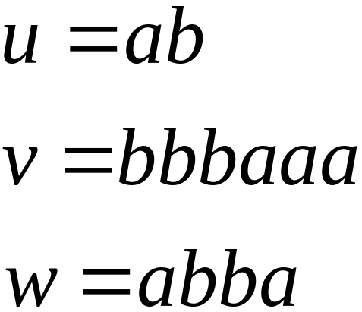
Alphabets and Strings
Alfabemiz
Strings

Slide 16
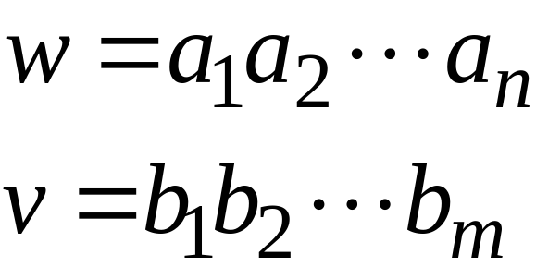
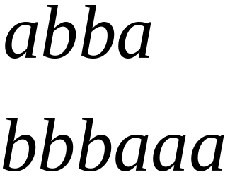
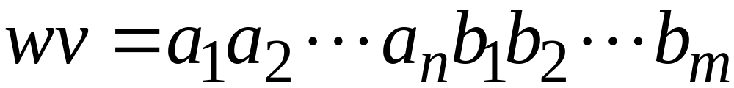

String işlemleri
Concatenation

Slide 17




Reverse

Slide 18


Katar uzunluğu
Uzunluk:
Örnekler:

Slide 19


Bitiştirme’nin uzunluğu
Örnek:

Slide 20

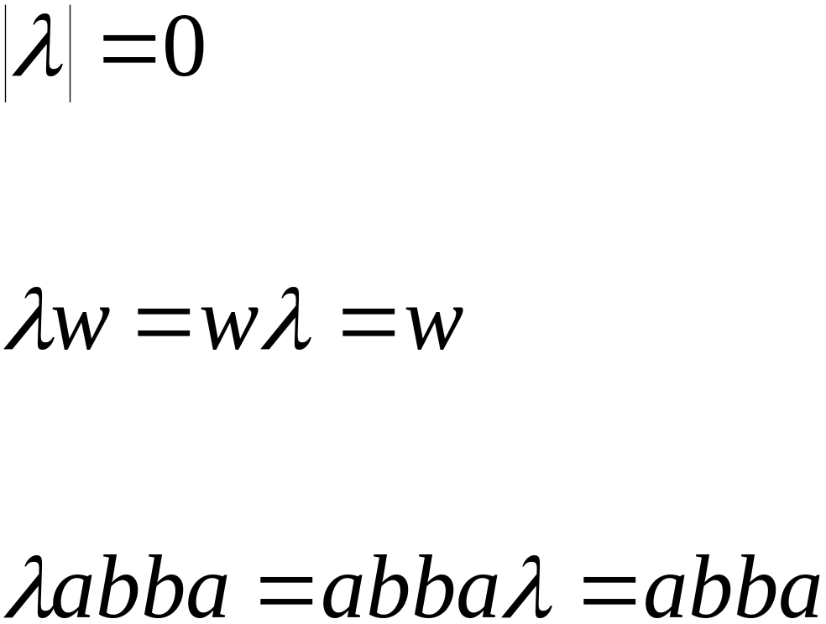
Empty String
Sıfır karakterden oluşan katar:
Observations:

Slide 21


Alt katar (Substring)
String Substring

Slide 22




Prefix and Suffix
Prefixes Suffixes
prefix
suffix

Slide 23




Üs işlemi
Örnek:
Tanım:

Slide 24



* (kleene) işlemi
: üzerinde tanımlı Olası bütün katarlar kümesi

Slide 25

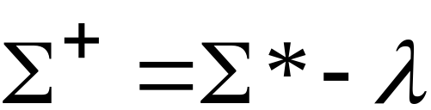
+ işlemi
: dışında, üzerinde tanımlı olası bütün katarlar

Slide 26


Languages
Dil ‘in herhangi bir alt kümesi olarak tanımlanabilir.
Örnek:
Diller:

Slide 27
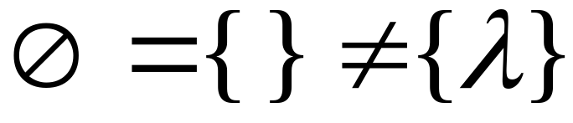



Dikkat
Sets
Set size
Set size
String length

Slide 28




Örnek

Slide 29


Diller üzerinde işlemler
Genel Küme İşlemleri:
Tümleyen:

Slide 30


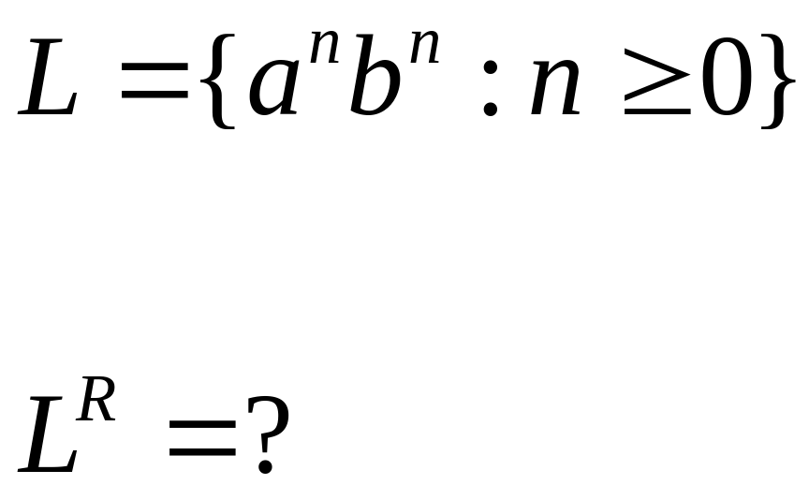
Reverse
Tanım:
Örnek:

Slide 31

Reverse
Tanım:
Örnek:

Slide 32


Bitiştirme (Concatenation)
Tanım:
Örnek:

Slide 33



Üs işlemi
Definition:
Özel Durum:

Slide 34


Örnek

Slide 35


Yıldız Kapanma-Star-Closure (Kleene *)
Tanım:
Örnek:

Slide 36
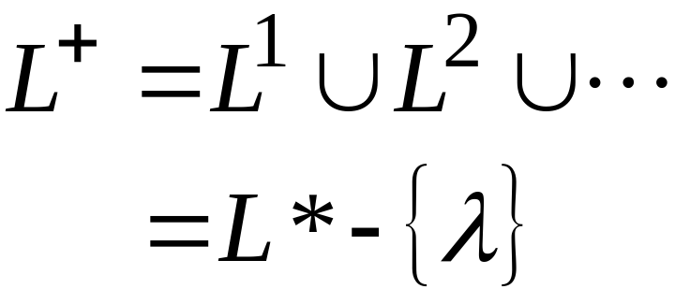

Pozitif Kapnma-Positive Closure
Tanım:

